Slide 1
HRADLOVÁ POLE REKONFIGUROVATELNÁ ZA PROVOZU ZAŘÍZENÍ
Soběslav Valach
valach@feec.vutbr.cz
Ústav automatizace a měřicí techniky, FEKT, VUT Brno, Czech Republic
http://www.uamt.feec.vutbr.cz/vision/index.html.cz

Slide 2
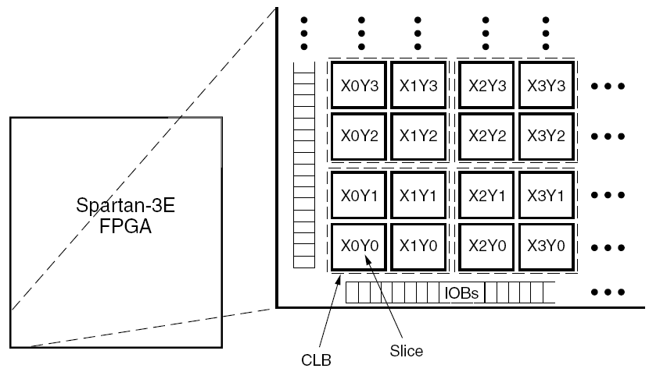
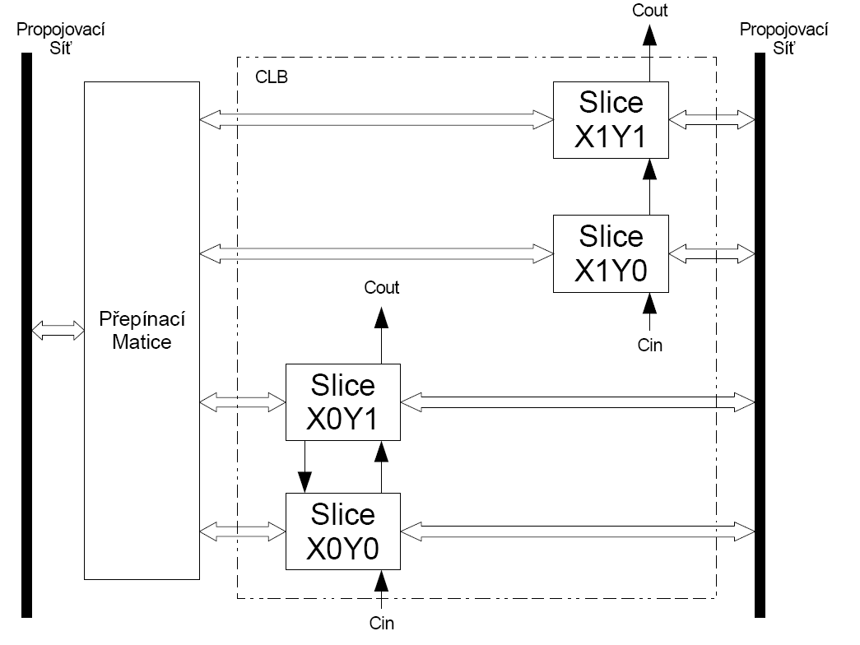
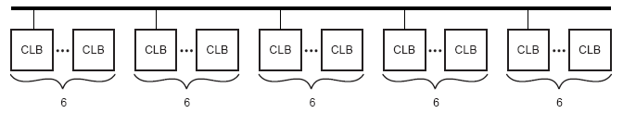
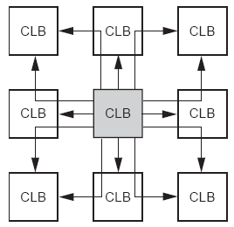
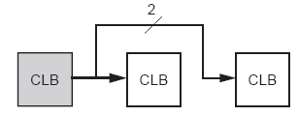
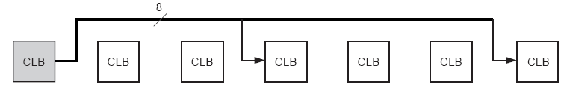
Systémy s částečnou rekonfigurací
Pole, matice CLB, 1 CLB = 4 Slice, 1 Slice = 2 x LUT a 2 x FD
Schéma propojovací sítě (Direct Line, Long, Hex a Double Lines)

Slide 3
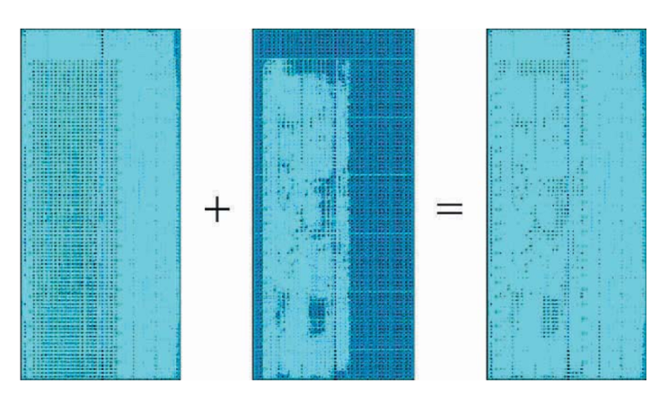
Systémy s částečnou rekonfigurací
Motivace pro rekonfiguraci
Vhodné platformy (procesory, FPGA, výrobci)
Metody rekonfigurace (úplná, částečná, statická nebo dynamická)
Výhody a nevýhody
Trendy
Vhodné nástroje
Příklady použití
Bezpečnost technologie
Fx
FPGA
F1
F2
F3
F4
F5
F6
F7
F8

Slide 4
Systémy s částečnou rekonfigurací
Motivace pro rekonfiguraci
  Vyšší stupeň modularity
  Možnost změny obsahu bez nutnosti
  zasahovat do běžící aplikace
  Zvýšení stupně využití dané platformy
  Vývoj univerzálních a uživatelem
  konfigurovatelných systémů
  Optimalizace ceny

Slide 5
Systémy s částečnou rekonfigurací
Vhodné platformy (procesory, FPGA, výrobci)
  FPGA Xilinx Spartan 3E, 6, Virtex 4, 5 a 6
  FPGA Altera Stratix V
  Rekonfigurace pomocí externího rozhraní
  Rekonfigurace s využitím interních zdrojů v FPGA
  Uložení konfiguračních dat v paměti a jejich správa

Slide 6
Systémy s částečnou rekonfigurací
Metody rekonfigurace (úplná, částečná, statická nebo dynamická)
  Při úplné rekonfiguraci dochází k přerušení činnosti obvodu po dobu změny
  obsahu a následné reinicializace obvodu (reset, zavěšení PLL …), doba
  trvání od 10ms po sekundy v závislosti na velikosti pole a režií spojených
  s procesem inicializace.
  Částečná rekonfigurace mění obsah nebo funkčnost jen vybrané části
  obvodu. Obecně nemusí narušit chod ostatních částí.
  Dynamická rekonfigurace umožňuje měnit obsah modulu nebo části FPGA
  opakovaně
  Základní modely částečné rekonfigurace
    Modulární – vhodná pro výměnu celých funkčních bloků
    Rozdílová – vhodná pro drobné změny na úrovni logických elementů

Slide 7
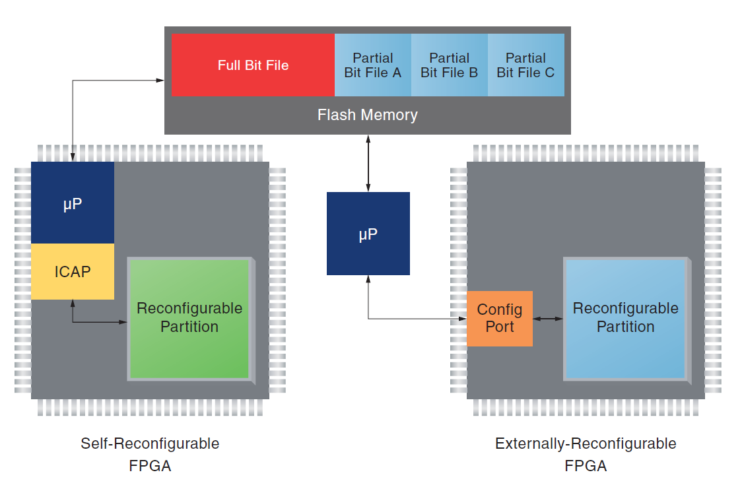
Systémy s částečnou rekonfigurací

Slide 8
Systémy s částečnou rekonfigurací
Výhody a nevýhody
  Optimalizace ceny cílové aplikace
  Zvýšení výkonu aplikace
  Nižší nároky na zdroje
  Rychlejší ladění cílových aplikací
  Technická realizovatelnost
  Obtížnější simulace a návrh obvodu
  Horší přenositelnost mezi typy FPGA
  Výkonnější nástroje
  Vyžaduje detailní znalosti cílové architektury

Slide 9
Systémy s částečnou rekonfigurací
Trendy
  Interní rekonfigurace
  Maximalizace využití čipu
  Vznik nových nástrojů
  Snaha o popis s vyšší formou abstrakce
  Modularizace
  Eliminace ovlivnění jedné části struktury druhou v samotném čipu
  Optimalizace designu proti chybám
Vhodné nástroje
  RecoBus – Volně dostupný nástroj
  PlanAhead – Xilinx
  Quartus – Altera

Slide 10
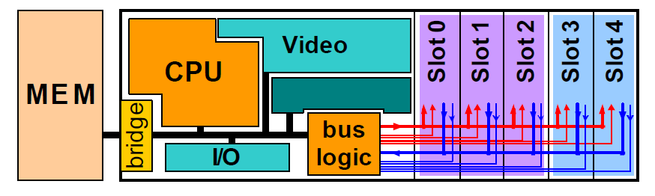
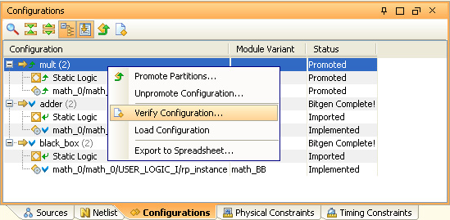
Systémy s částečnou rekonfigurací
Vhodné nástroje
  RecoBus – volně dostupný nástroj pocházející z univerzity v Německu
  PlanAhead – společnost Xilinx, řady Spartan 3, 6 a Virtex II, 4, 5, 6
  Quartus – společnost Altera, pro Stratix V

Slide 11
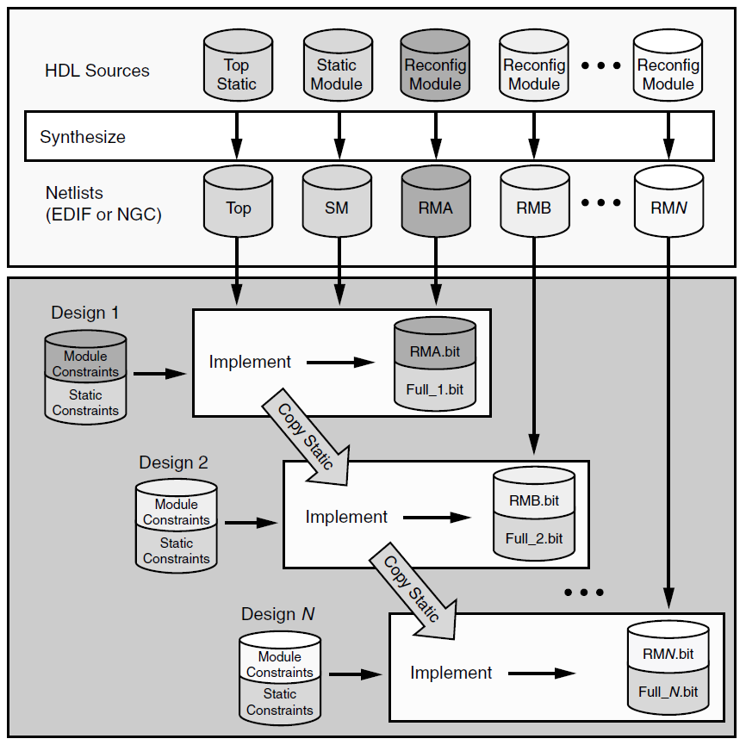
Systémy s částečnou rekonfigurací
Design Flow pro PR

Slide 12
Systémy s částečnou rekonfigurací
Příklady použití
  Zpracování obrazu a signálů
  Komunikační protokoly
  Rekonfigurace obvodu
  Rychlejší inicializace obvodů
  Update části obvodu, koprocesory
  Akcelerátory simulace
  Zabezpečení firmwaru

Slide 13
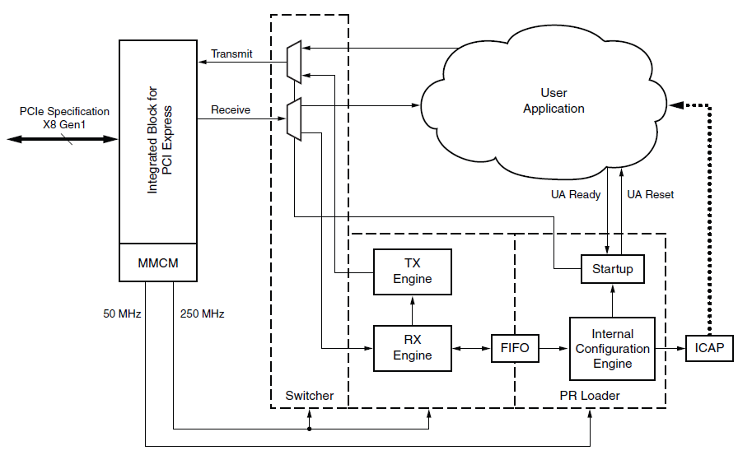
Systémy s částečnou rekonfigurací
Inicializace a rekonfigurace FPGA pomocí PR – inicializace sběrnice PCIe

Slide 14
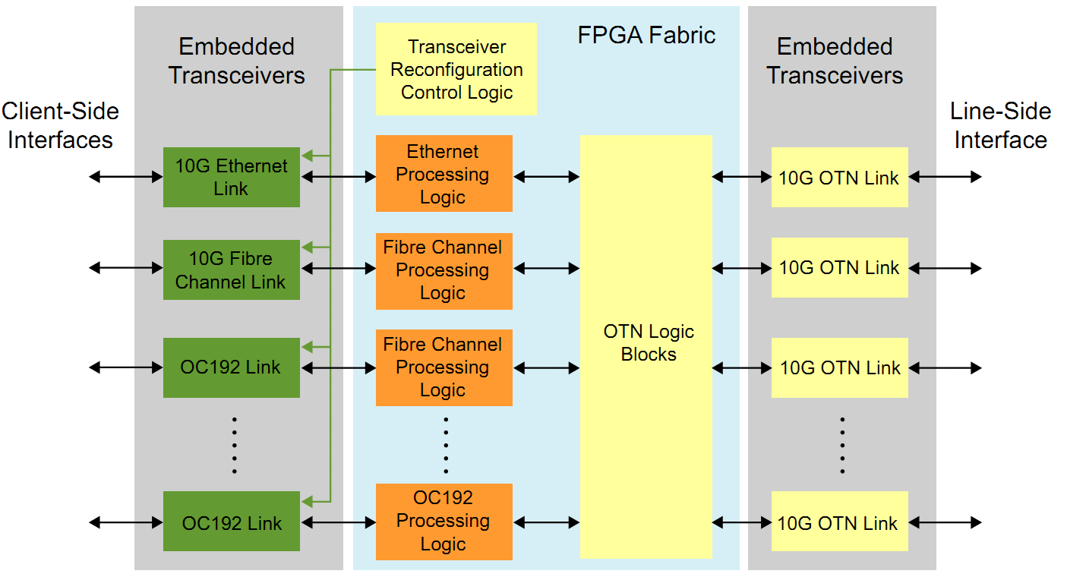
Systémy s částečnou rekonfigurací
Konfigurovatelný převodník protokolů

Slide 15
Systémy s částečnou rekonfigurací

Slide 16
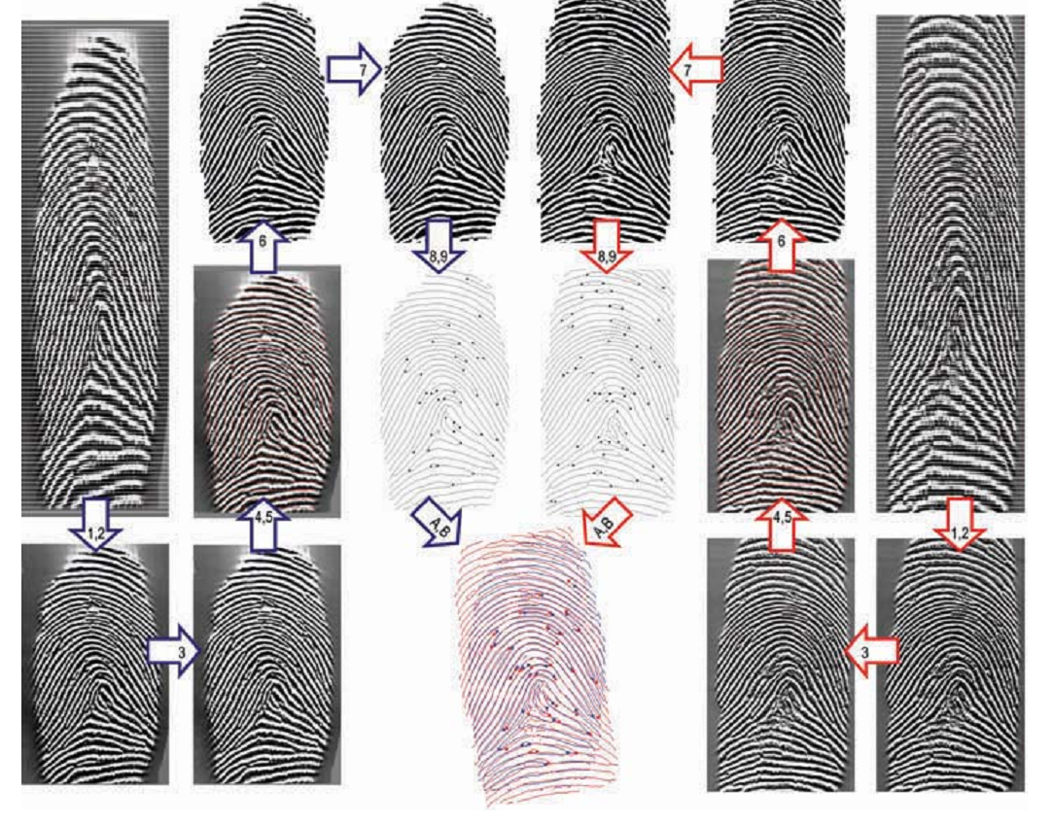
Systémy s částečnou rekonfigurací

Slide 17
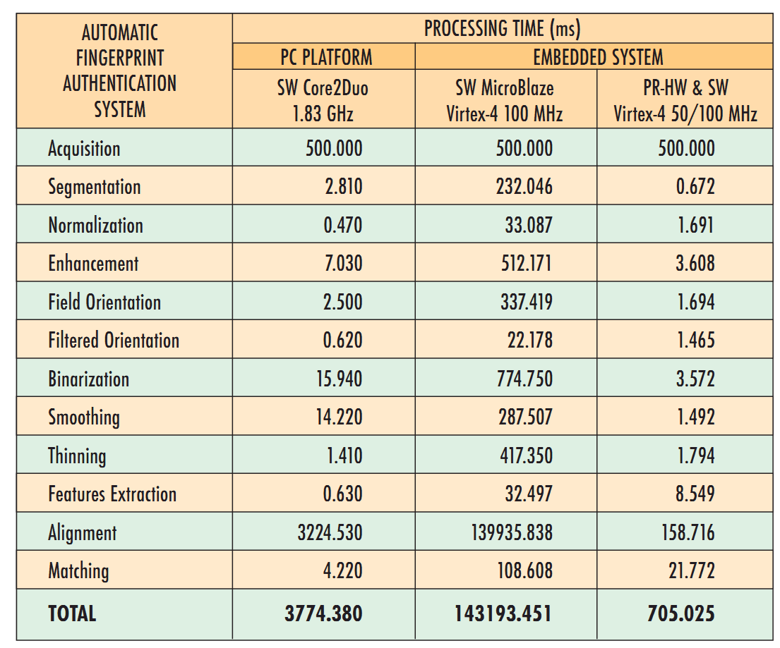
Systémy s částečnou rekonfigurací

